Slide 1
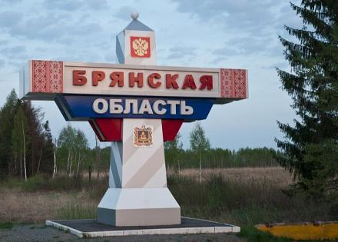
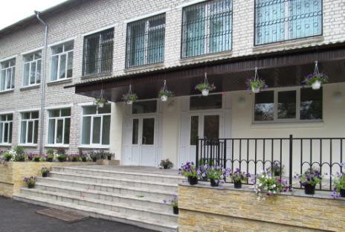
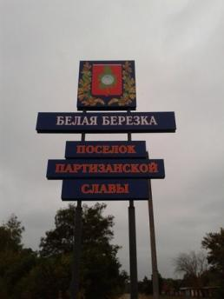
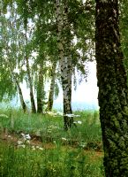
Школьное лесничество
«Берёзка»
МБОУ Белоберезковская СОШ № 1
Трубчевский район
Брянская область
Руководитель:
Буренкова Стелла Ивановна, учитель химии и биологии высшей категории

Slide 2
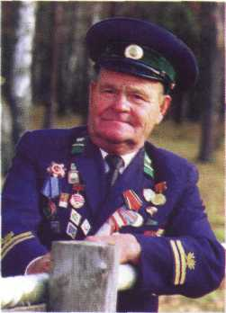
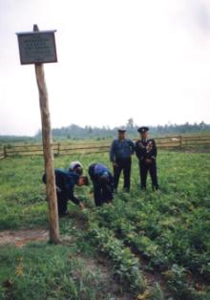
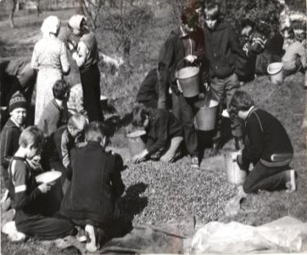
Н е м н о г о и с т о р и и организаторы школьного лесничества
Вокин Илья Демьянович -
лесник Знобовского лесничества
Радченко Иван Иванович -
директор школы
Пучек Татьяна Николаевна -
учитель биологии
Школьное лесничество создано в феврале 1978 года
на базе Знобовского государственного лесничества
Трубчевского лесхоза Брянского управления лесного хозяйства

Slide 3
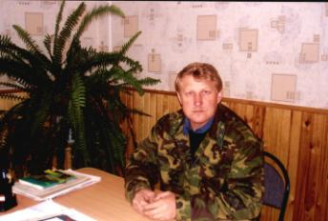
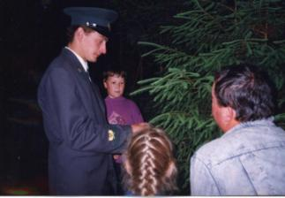
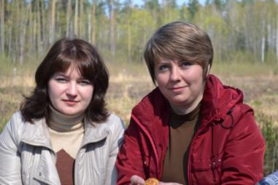
Выпускники - лесоводы
Железный
Петр Иванович
Пустовойт
Владимир
Гунова Наталья
Ермоленко Ирина

Slide 4
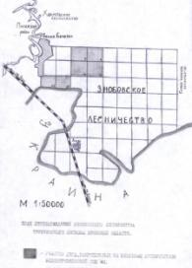
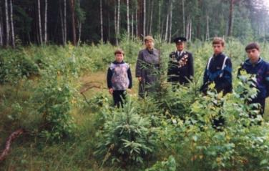
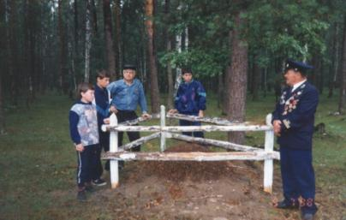
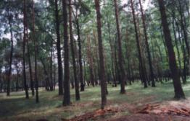
Закрепленная площадь лесонасаждений
В данное время площадь фонда школьного лесничества 12 га, а общая площадь леса, закреплённая за школьным лесничеством, 380 га леса 1 группы. Руководит нашей работой Совет лесничества из 11 человек 8-11-х классов, во главе с лесничим, его помощником, лесотехником и лесниками.
Цель школьного лесничества – бережное отношение к природе, охрана и приумножение лесных богатств

Slide 5
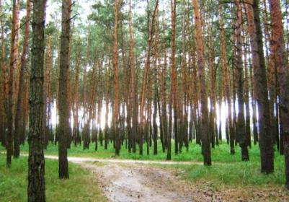
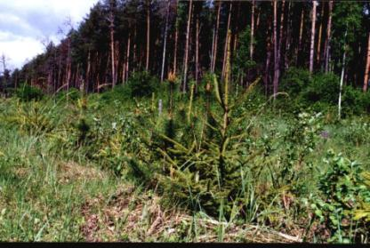
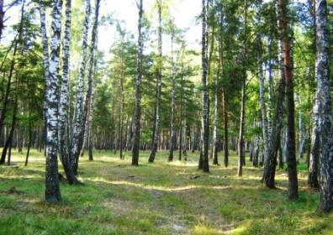
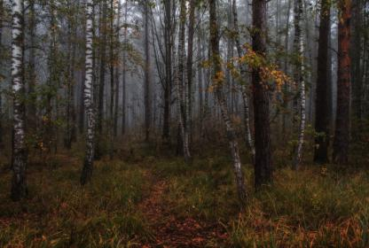
Лес п. Белая Березка – жемчужина Трубчевского р-на

Slide 6
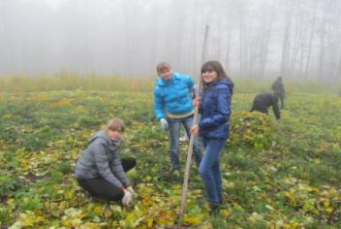
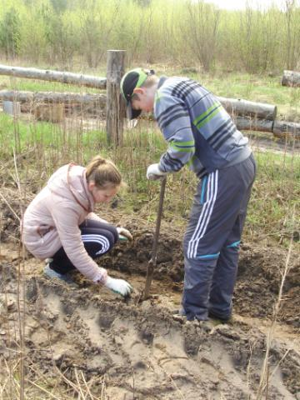
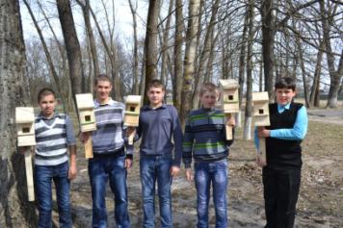
Трудовые дела

Slide 7
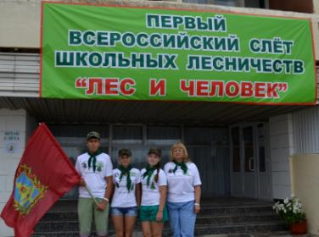
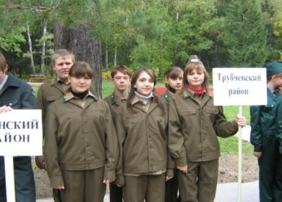
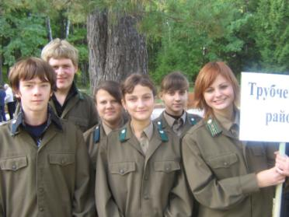
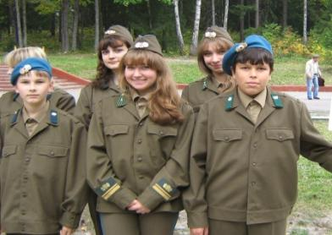
Юные лесоводы разных лет обучения

Slide 8
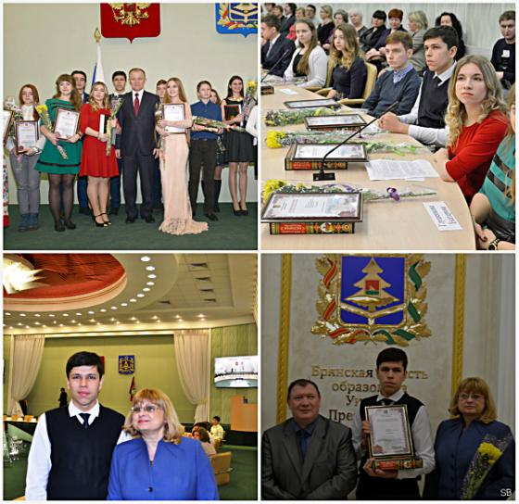
Государственная поддержка

Slide 9

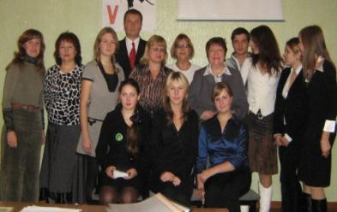
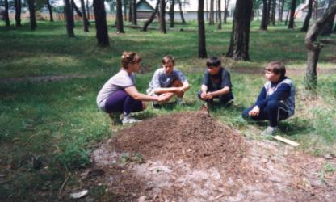
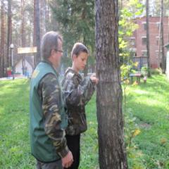
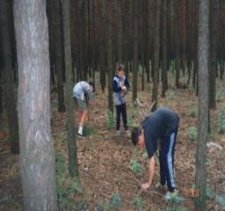
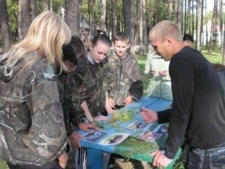
Занятия в школьном лесничестве

Slide 10
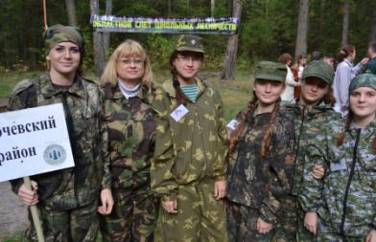
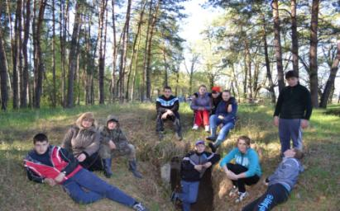
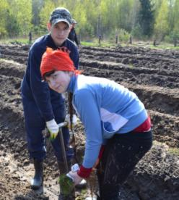
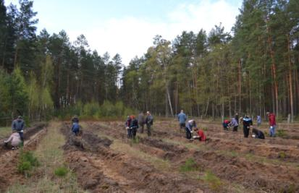
Лес – зелёный наш дом

Slide 11
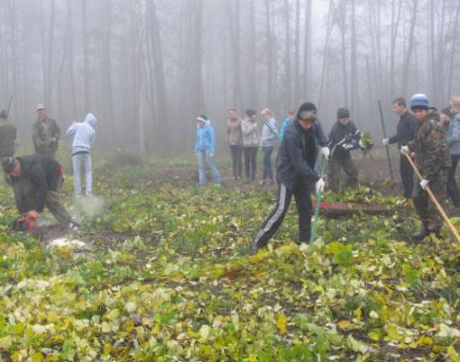
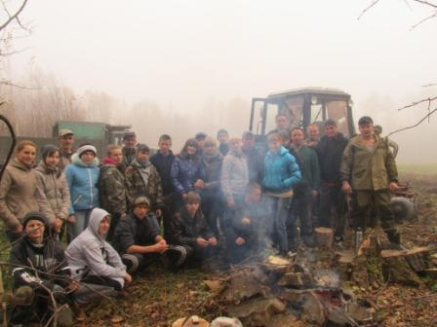
Акция «Живи, лес!»

Slide 12
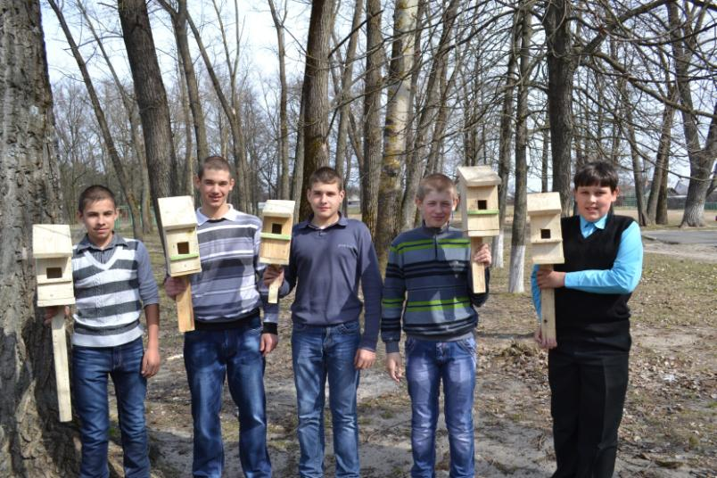
Акция «Подкормите птиц»

Slide 13
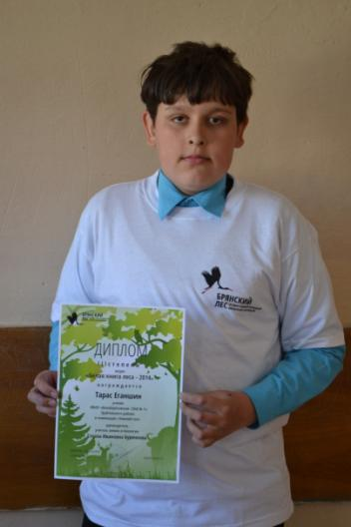
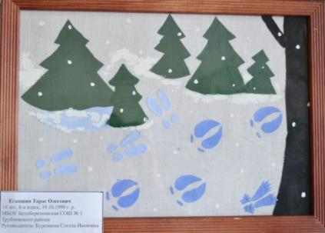
Акция «Белая книга леса»

Slide 14

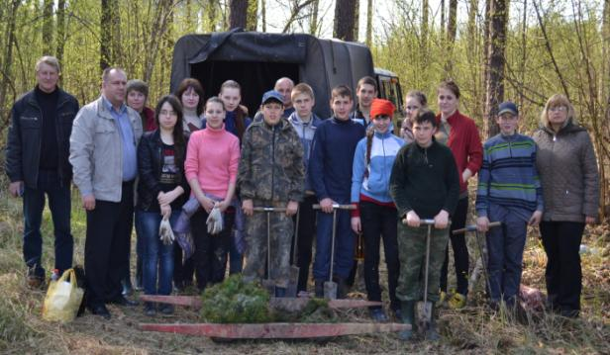
18 апреля - Единый день посадки леса

Slide 15
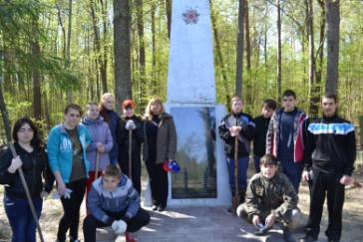
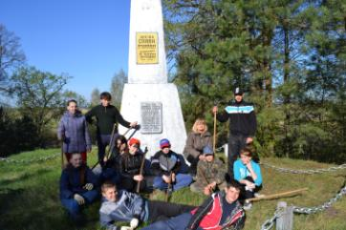
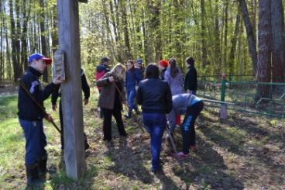
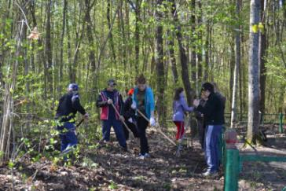
26 апреля - Всероссийский экологический субботник «Зелёная весна»

Slide 16
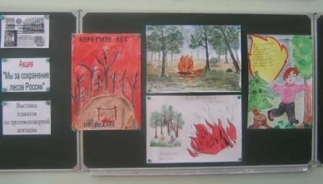
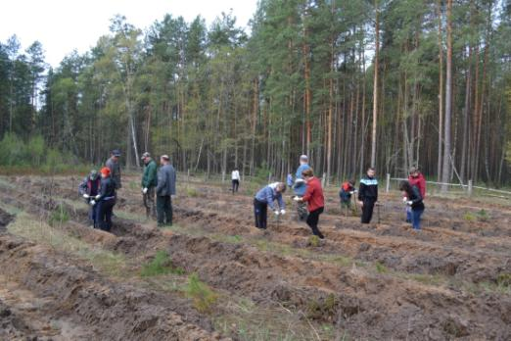
Всероссийская акция
«Мы за сохранение лесов России»
Много леса – береги,
Мало леса – не руби,
Нет леса – посади!

Slide 17
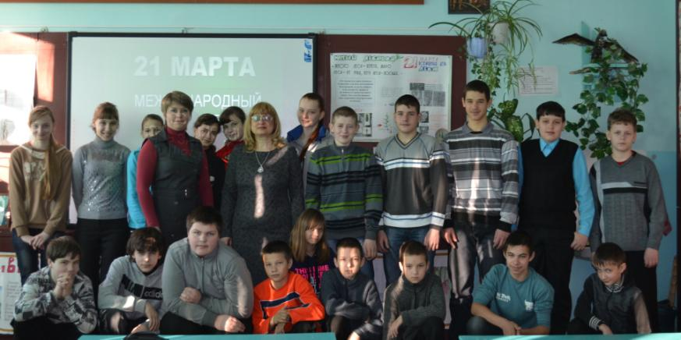
21 марта – Всероссийский день знаний о лесе

Slide 20
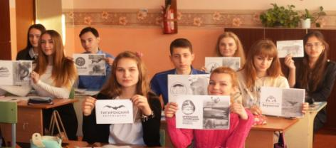
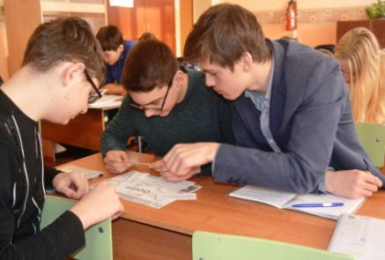

Всероссийский заповедный урок
11 января 2017 г. – 100 лет
заповедной системе страны

Slide 21


Сотрудничество с БОЭБЦ и БГИТУ
Занятия малой лесной академии

Slide 22


Областной слёт школьных лесничеств

Slide 24
Функциональная схема межведомственного взаимодействия ШЛ
ОРГАНЫ ВЛАСТИ
Департамент
общего образования
Департамент
по культуре
и туризму
Управление
лесами
Департамент природных ресурсов и охраны окружающей среды
ОГБУ «Региональный центр развития образования», ТОИПКРО
Библиотеки
Музеи
Учебно-методический
центр НПО и СПО
ОГБУ Облкомприрода
Школьное лесничество
«Берёзка»
СТУДЕНТЫ, ШКОЛЬНИКИ
СТУДЕНТЫ, ШКОЛЬНИКИ
ПРЕДПРИЯТИЯ
Университеты
Организации по переподготовке кадров
Учреждения
НПО и СПО
Детские сады, школы
Общественные экологические организации
МБОУ ДОД «Дворец
творчества детей
и молодежи г. Томска»
ОГБОУДОД «Областной центр дополнительного образования детей»
НАСЕЛЕНИЕ
Notes:
24
В состав Координационного Совета входят представители департаментов природных ресурсов и охраны окружающей среды, общего образования, культуры, управления начального и профессионального образования, ученые томских вузов, учителя школ, представители общественных организаций. Координаторами работы Совета являются Региональный центр развития образования и ОГУ «Облкомприрода».
Целью деятельности Совета является определение стратегических направлений развития экологического образования, формирование региональной политики в системе непрерывного экологического образования, планов и программ по её реализации, координация деятельности государственных уполномоченных органов власти охраны окружающей среды, образования и просвещения с общественными экологическими организациями.
С 2005 года проведено 9 заседаний Координационного Совета, на которых рассматривались вопросы взаимодействия между различными структурами, утверждались Стратегия и Программа, обсуждалось создание координирующего центра экологического воспитания в системе начального и среднего профессионального образования, представлялись изданные учебно-методические комплекты и опыт работы учреждений образования и культуры.

Slide 25



Будьте спокойны, ваши величества,
Рослые кедры, дубы – великаны,
Детские школьные наши лесничества
Вас не оставят одних без охраны!

